Slide 1

VDT
Nuovo Studio Associato 626
UTILIZZO DEL VIDEOTERMINALE
D.Lgs. 81/08 e s.m.i.; Titolo VII

Slide 2
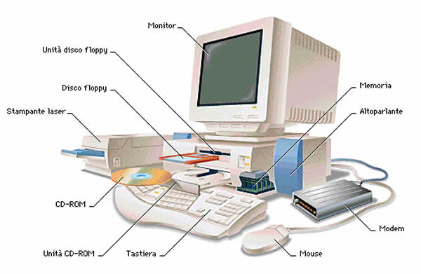
Definizioni
Posto di lavoro:
l’insieme che comprende le attrezzature munite di videoterminale, eventualmente con tastiera ovvero altro sistema di immissione dati, incluso il mouse, il software per l’interfaccia uomo-macchina, gli accessori opzionali, le apparecchiature connesse, comprendenti l’unità a dischi, il telefono, il modem, la stampante, il supporto per i documenti, la sedia, il piano di lavoro, nonché l’ambiente di lavoro immediatamente circostante;
(Art.173 D.Lgs. 81/08)

Slide 3

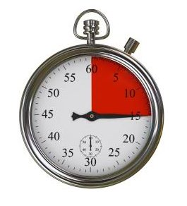
Definizioni
Lavoratore (inteso «videoterminalista»):
il lavoratore che utilizza un’attrezzatura munita di videoterminali, in modo sistematico o abituale, per venti ore settimanali, dedotte le interruzioni di cui all’articolo 175.
(Art.173 D.Lgs. 81/08)
SE
>20 h/sett → sorveglianza sanitaria

Slide 4
Definizioni
In assenza di una disposizione contrattuale riguardante l’interruzione, il lavoratore comunque ha diritto ad una pausa di quindici minuti ogni centoventi minuti di applicazione continuativa al videoterminale.
(Art.175 D.Lgs. 81/08)
A MENO CHE…..
Le modalità e la durata delle interruzioni possono essere stabilite temporaneamente a livello individuale ove il medico competente ne evidenzi la necessità

Slide 5
Definizioni
Interruzione:
Il lavoratore, ha diritto ad una interruzione della sua attività mediante pause ovvero cambiamento di attività.
(Art.173 D.Lgs. 81/08)

Slide 6
Attività al VDT
Schermo Tastiera
Piano di lavoro
sedia
Ergonomia Ambiente
Le misure applicabili:
1) al posto di lavoro;
2) alle modalità di svolgimento dell’attività;
3) alla protezione degli occhi e della vista;

Slide 7

Posto di lavoro

Slide 8
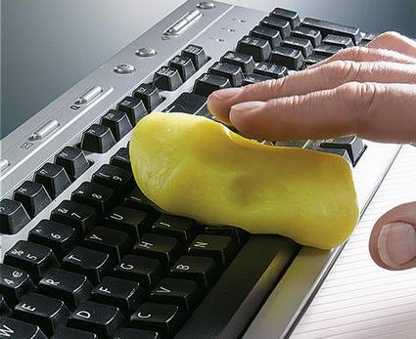
Igiene
Curare la pulizia periodica di tastiera, mouse e schermo
(e più in generale della postazione)

Slide 9
Microclima
Temperatura invernale 20-21°C
Temperatura estiva 23-25 °C comunque con differenza interno/esterno < 7 °C
Umidità relativa 40 - 60%
Perché in estate si consiglia di non superare certe differenze di T° tra interno ed esterno ed in inverno no?

Slide 10
Illuminazione
Illuminamento: 300 lux sul piano di lavoro, 500 lux se si consultano spesso dei documenti (UNI 10380/94)
Impianto di illuminazione a settori separati
Piano delle finestre parallelo rispetto alla linea dello sguardo dell’operatore: perché?
Finestre schermabili con tende
Corretta manutenzione dei tubi fluorescenti
Perché al cinema si guardano i film al buio?

Slide 11
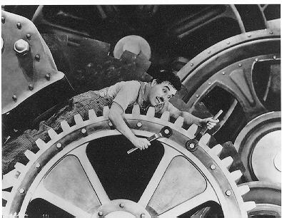
Modalità di svolgimento

Slide 12
Postura
DISTURBI A COLLO, SCHIENA, SPALLE, BRACCIA
Sono spesso la conseguenza:
della degenerazione dei dischi della colonna vertebrale
dell’affaticamento muscolare
Cause:
posizioni di lavoro inadeguate per l’errata scelta e disposizione degli arredi e del VDT
posizioni di lavoro fisse e mantenute per tempi prolungati
digitazione con braccia non appoggiate
IL DISCO INVERTEBRALE NELLE POSIZIONI FISSE
E’ MALNUTRITO E INVECCHIA PRECOCEMENTE

Slide 13
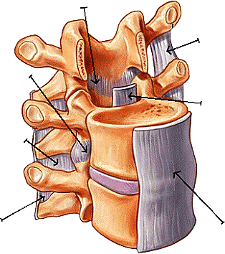

VDT e mal di schiena

Slide 14
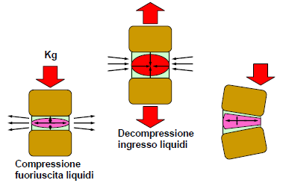
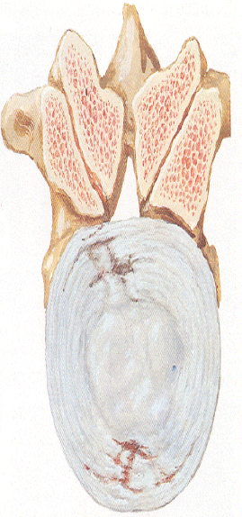
Invecchiamento precoce del disco intervetebrale
Compressione:
Locale/generalizzata
Breve o lunga durata
Ripetitività nel tempo

Slide 15
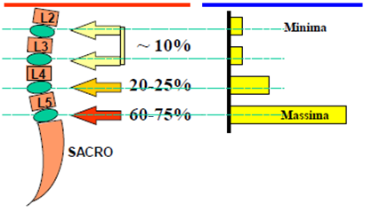
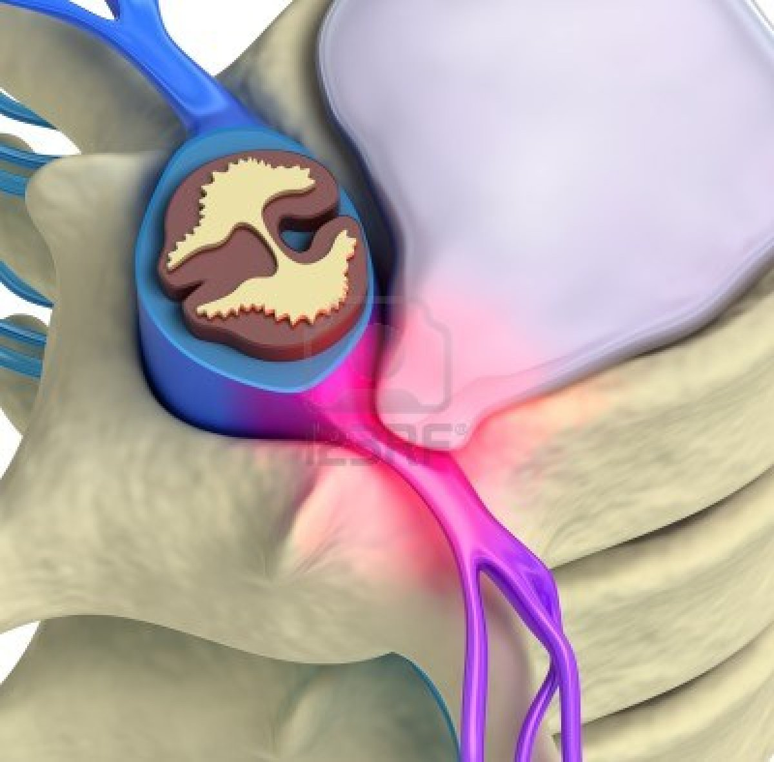
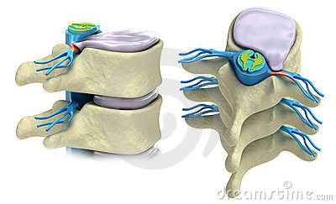
E quindi…ernie!
Probabilità di insorgenza di ernie:

Slide 16
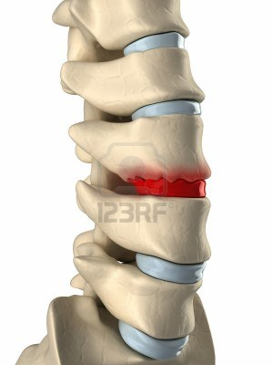
E quindi…artrosi
Dovuta a processi erosivi e irritativi cronici,
L’osso, nel tentativo di stabilire una maggior superficie di contatto tra i corpi articolari, genera i becchi osteofitici.

Slide 17
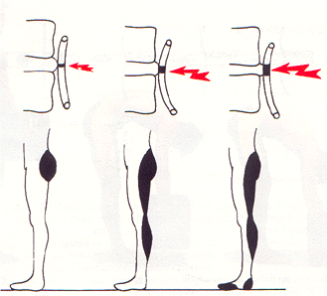
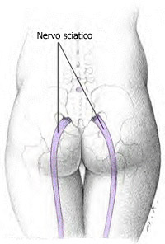
In definitiva..
L’ernia del disco e l’artrosi possono comprimere un nervo determinando irritazione e dolore

Slide 18
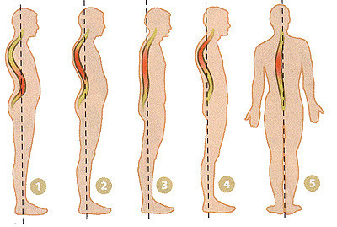
Errate posture (meccanismi di compensazione)
1. Iperlordosi 2. Ipercifosi 3. Colonna vertebrale piatta 4.Non in asse 5. Scoliosi

Slide 19
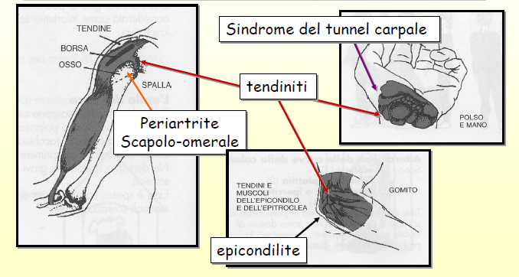
Altri disturbi

Slide 20
PREVENZIONE
Corretta posizione degli arredi: video, tastiera, seggiola, periferiche ecc.
Corretta posizione del corpo
Esercizi di rilassamento, stiramento e rinforzo muscolare
Quando possibile è bene organizzare il proprio lavoro alternando periodi al VDT con periodi, anche brevi, nei quali svolgere attività alternative, che permettano di sgranchire le braccia, la schiena e le gambe

Slide 21
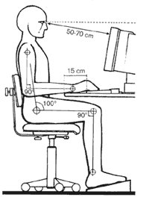
L'operatore deve assestare la propria postura comodamente regolando i vari elementi del posto di lavoro:
Gomiti e ginocchia ad angolo retto
Avambracci appoggiati (per evitare stress alle articolazioni interessate)
Tronco in posizione eretta e poggiato allo schienale(salvaguardia dischi intervertebrali)
Schienale leggermente reclinato

Slide 22
Il tunnel carpale
Il tunnel carpale è un canale attraverso il quale all’interno del polso passano i nervi ed i tendini flessori delle dita.
Infiammandosi, la guaina dei tendini aumenta di volume. I tendini ed i nervi vengono compressi.
SINTOMI:
Formicolii alle mani
Diminuzione della sensibilità dei polpastrelli
Mancanza di forza nella prensione
.....................................................
Dolore

Slide 23
CAUSE
Le cause esatte sono poco conosciute
La sindrome colpisce maggiormente:
donne di mezza età
donne incinta
donne che soffrono di sindrome premestruale
CONCAUSE
Movimenti rapidi e ripetitivi delle mani (dovuti a digitazione, attività sportive ecc.)
Compressione del polso (utilizzo del mouse)

Slide 24
PREVENZIONE = EVITARE LA COMPRESSIONE DEL POLSO
???????????????
    lasciando tra la tastiera e il bordo anteriore del tavolo uno spazio per appoggiare gli avambracci (15 – 20 cm)
    utilizzando scrivanie con spigoli arrotondati

Slide 25

Protezione degli occhi e della vista

Slide 26
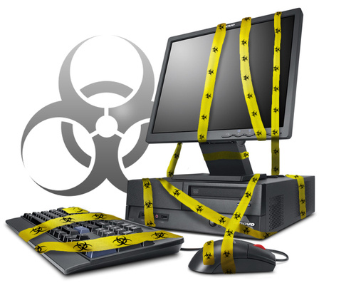
RISCHI IPOTIZZABILI:
Negli anni passati sono state diffuse preoccupazioni per la presenza di radiazioni nei posti di lavoro con VDT e per conseguenti possibili effetti su:
apparato riproduttivo (M e F)
gravidanza
apparato visivo (cataratta)

Slide 27
LA REVISIONE DI TUTTI GLI STUDI QUALIFICATI SULL’ARGOMENTO NON HA CONFERMATO LA PRESENZA DI TALI RISCHI
In particolare:
Le radiazioni ionizzanti (raggi X) si mantengono allo stesso livello dell’ambiente esterno.
Le radiazioni non ionizzanti (campi elettromagnetici) si mantengono al di sotto dei limiti raccomandati.
Negli operatori a VDT non è stato registrato alcun significativo aumento di danni per la salute e la funzione riproduttiva dovuti a radiazioni.

Slide 28

“NON ESISTE ALCUNA EVIDENZA DI DANNI O COMPROMISSIONI PERMANENTI A CARICO DELL’APPARATO VISIVO DELLE PERSONE CHE LAVORANO CON I VDT”
(Documento Denominato “WHO/OMS Update on visual display terminalas and workers’health”)

Slide 29
osservazione del punto prossimo→ sollecitazione visiva → compenso→….
L’uso prolungato, intenso di VDT può provocare “FATICA VISIVA”
La fatica è un fenomeno “REVERSIBILE”

Slide 30
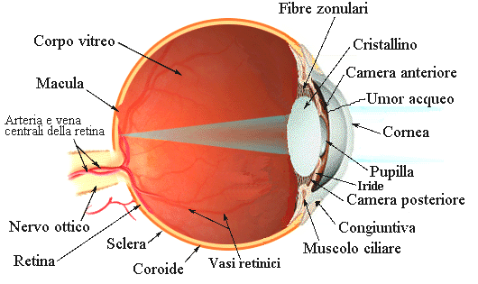

Slide 31
La fatica visiva: astenopia
“sindrome” clinica, causata da un disagio nella visione, che si manifesta con un insieme di sintomi e segni in prevalenza oculari ma anche generali
Sensazione che si avverte quando si prende coscienza del lavoro dell’apparato oculare per rendere chiara una visione per mezzo di aggiustamenti talora inefficaci dell’accomodazione

Slide 32
Manifestazioni dell’astenopia
ASPETTI VISIVI
Visione sfuocata, visione instabile, visione sdoppiata, difficoltà di accomodazione.
ASPETTI OCULARI
Lacrimazione, prurito, irritazione, secchezza, bruciore, sensazione di sabbia sotto le palpebre, arrossamento congiuntivale, dolore.
ASPETTI GENERALI
Cefalea, astenia, nausea, vertigine, tensione generale.

Slide 33
FATTORI CHE POSSONO INTERVENIRE NELLA INSORGENZA DELLA ASTENOPIA:
Dimensione dei caratteri
Contrasti di luminanza e di colore fra l’oggetto da visualizzare e lo sfondo
L’attenzione richiesta dal compito
Posizionamento del video nei confronti del capo dell’utilizzatore (distanza e angolazione)
Durata del compito (ore totali giornaliere, presenza/assenza di pause)
Difetti visivi non corretti
Microclima
Illuminazione

Slide 34
PREVENZIONE = ………………….
POSIZIONE DELLO SCHERMO:
Distanza 45 - 80 cm
Bordo superiore del video più basso rispetto all’occhio
DURATA DEL COMPITO:
Frequenti interruzioni dell’attività
Durante le interruzioni evitare attività che comportano un impegno visivo da vicino
Rivolgere periodicamente lo sguardo verso oggetti lontani
Muovere ogni tanto gli occhi nelle varie direzioni senza spostare il capo

Slide 35

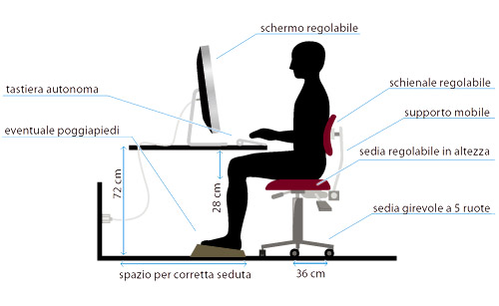
DOV’E’ L’ERRORE??

